Slide 1
Соединение ip сетей
Администрирование ИС 2013

Slide 2
План
Стек TCP\IP архитектура и адресация
IP маршрутизация
Таблицы маршрутизации
Протоколы маршрутизации
NAT (трансляция адресов)
PROXY

Slide 3
Стек TCP/IP
Стек TCP/IP – это набор иерархически упорядоченных сетевых протоколов.
Название стек получил по двум важнейшим протоколам:
TCP (Transmission Control Protocol);
IP (Internet Protocol).
Стек протоколов TCP/IP обладает двумя важными свойствами:
платформонезависимость;
открытость.

Slide 4
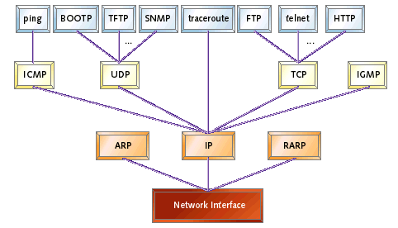
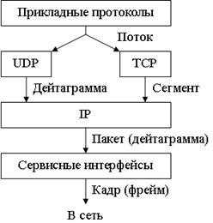
Поток данных по стеку

Slide 5
Адресация на разных уровнях
Соотнесите сетевые идентификаторы с уровнями стека TCP/IP:
MAC
IP
Port
Socket
Transport
Network access
Application
Internet

Slide 6
IP - адресация
IP-адрес – это уникальный числовой адрес, однозначно идентифицирующий узел, группу узлов или сеть.
IPv4-адрес имеет длину 4 байта и обычно записывается в виде четырех чисел «октетов», разделенных точками – W.X.Y.Z
Каждый октет может принимать значения в диапазоне от 0 до 255.

Slide 7
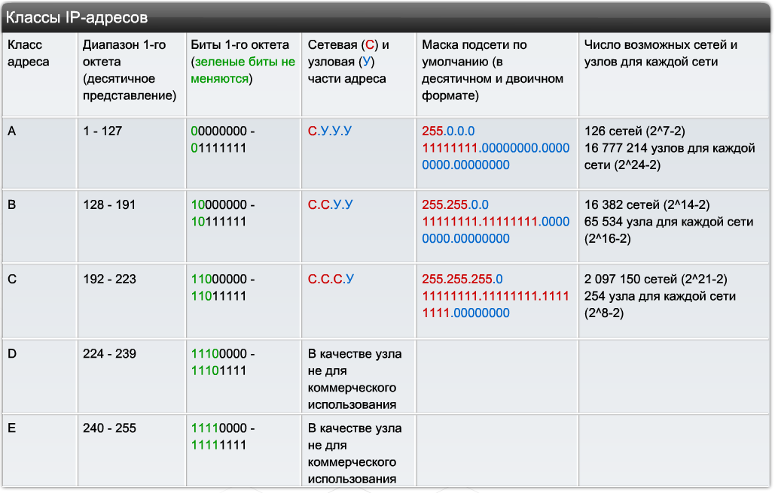
Классы IP-адресов

Slide 8
Классовая и бесклассовая адресация
Классовая IP адресация — это метод IP-адресации, который не позволяет рационально использовать ограниченный ресурс уникальных IP-адресов, т.к. не возможно использование различных масок подсетей. В классовом методе адресации используется фиксированная маска подсети, поэтому класс сети всегда можно идентифицировать по первым битам.
Бесклассовая IP адресация (Classless Inter-Domain Routing — CIDR) — это метод IP-адресации, который позволяет рационально управлять пространством IP адресов. В бесклассовом методе адресации используются маски подсети переменной длины (variable length subnet mask — VLSM).

Slide 9
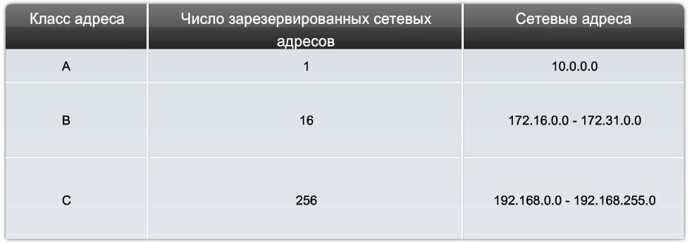
Публичные и частные IP-адреса
В соответствии со стандартом RFC 1918 было зарезервировано несколько диапазонов адресов класса A, B и C.

Slide 10
Маршрутизация
Маршрутизация (Routing) — процесс определения маршрута следования информации в сетях связи.
Маршрутизация состоит из двух основных шагов:
Направление пакетов на следующий луч (от входного к выходному интерфейсу в традиционной проводной сети)
Определение того, как направлять пакеты (построение таблицы или определение маршрута)
Легко направить пакеты, однако тяжело узнать
куда (особенно сделать это эффективно):
Найти приемник
Минимизировать количество лучей (длину пути)
Минимизировать задержку
Минимизировать потери пакетов
Минимизировать стоимость

Slide 11
Задачи и принципы маршрутизации

Slide 12
Таблица маршрутизации
Таблица маршрутизации — электронная таблица (файл) или база данных, хранящаяся на маршрутизаторе или сетевом компьютере, описывающая соответствие между адресами назначения и интерфейсами, через которые следует отправить пакет данных до следующего маршрутизатора. Является простейшей формой правил маршрутизации.
Таблица маршрутизации обычно содержит:
адрес сети или узла назначения, либо указание, что маршрут является маршрутом по умолчанию
маску сети назначения (для IPv4-сетей маска /32 (255.255.255.255) позволяет указать единичный узел сети)
шлюз, обозначающий адрес маршрутизатора в сети, на который необходимо отправить пакет, следующий до указанного адреса назначения
интерфейс (в зависимости от системы это может быть порядковый номер, GUID или символьное имя устройства)
метрику — числовой показатель, задающий предпочтительность маршрута. Чем меньше число, тем более предпочтителен маршрут (интуитивно представляется как расстояние).

Slide 13
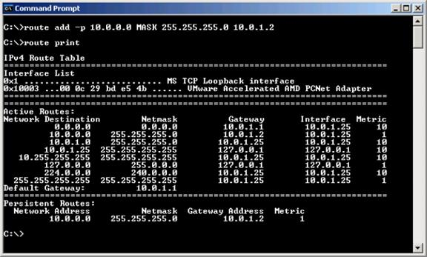
Таблица маршрутизации
Для отображения можно использовать команды netstat –rn или route print.

Slide 14
Виды маршрутизации
Маршрутизацию можно классифицировать двумя способами:
Статическая и динамическая
Внешняя и внутренняя
Внешняя необходима для маршрутизации между автономными системами (EGP, BGP).
Внутренняя – внутри одной системы (RIP, OSPF).

Slide 15
NAT (Network Address Translation)
Цель: обеспечить связь хостов из немаршрутизируемой сети во внешнюю IP сеть
Виды:
Публикация адреса
Клиентский NAT
Публикация порта

Slide 16
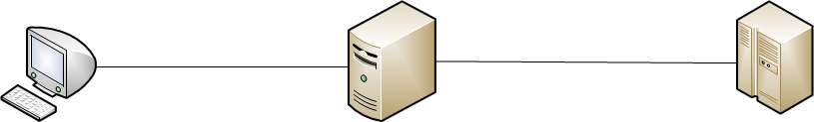
Публикация адреса
IP-L-1
IP-L-2
IP-R-1
IP-R-2
FROM: IP-L-1
TO: IP-R-2
FROM: IP-R-1
TO: IP-R-2
FROM: IP-R-2
TO: IP-R-1
FROM: IP-R-2
TO: IP-L-1

Slide 17
Клиентский NAT
Подменяется не адрес, а сокет
IP-L-1:PL1
IP-L-2
IP-R-1
IP-R-2
1
2
3
FROM: IP-L-1:PL1
TO: IP-R-2:PR2
6
FROM: IP-R-1:PR3
TO: IP-R-2:PR2
4
5
FROM: IP-R-2:PR2
TO: IP-R-1:PR3
FROM: IP-R-2:PR3
TO: IP-L-1:PL1
Сокет IP-L-1:PL1 динамически заменен на IP-R-1:PR3

Slide 18
Публикация порта
Реальный сокет соотностится с внутренним
IP-L-1:PL1
IP-L-2
IP-R-1
IP-R-2
FROM: IP-R-2:PR3
TO: IP-L-1:PL1
3
2
FROM: IP-R-2:PR2
TO: IP-R-1:PR3
1
6
4
5
FROM: IP-L-1:PL1
TO: IP-R-2:PR2
FROM: IP-R-1:PR3
TO: IP-R-2:PR2
Сокет IP-R-1:PR3 статически отображен на IP-L-1:PL1

Slide 19
PROXY
Цель: Обеспечить доступ приложений к внешним сервисам
Архитектура: сам PROXY – сервис посредник, транслирующий запросы клиента к сервису и обратно.
Дополнительные функции:
Авторизация
Кэширование
Фильтрация и анализ

Slide 20
PROXY
IP-L-1:PL1
IP-L-2
IP-R-1
IP-R-2
1
2
3
FROM: IP-L-1:PL1
TO: IP-L-2:PL2
6
FROM: IP-R-1:PR3
TO: IP-R-2:PR2
4
5
FROM: IP-R-2:PR2
TO: IP-R-1:PR3
FROM: IP-L-2:PL2
TO: IP-L-1:PL1

Slide 22
Типы рассылок
Помимо классов, IP-адреса делятся на категории, предназначенные для разных типов рассылок:
«один к одному» (одноадресная рассылка);
«один ко многим» (многоадресная рассылка);
«один ко всем» (широковещательная рассылка).

Slide 23
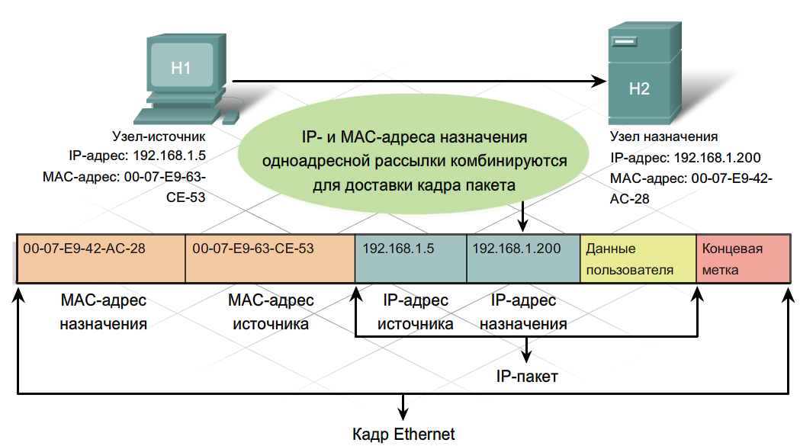
Одноадресная рассылка

Slide 24
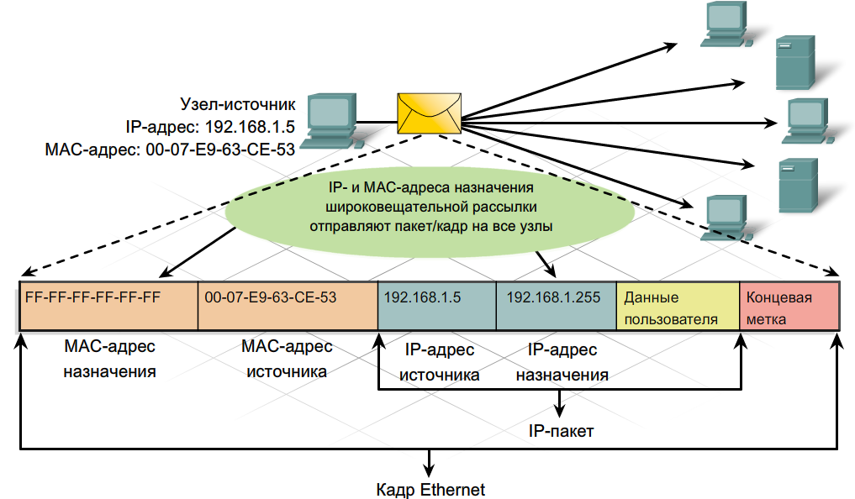
Широковещательная рассылка

Slide 25
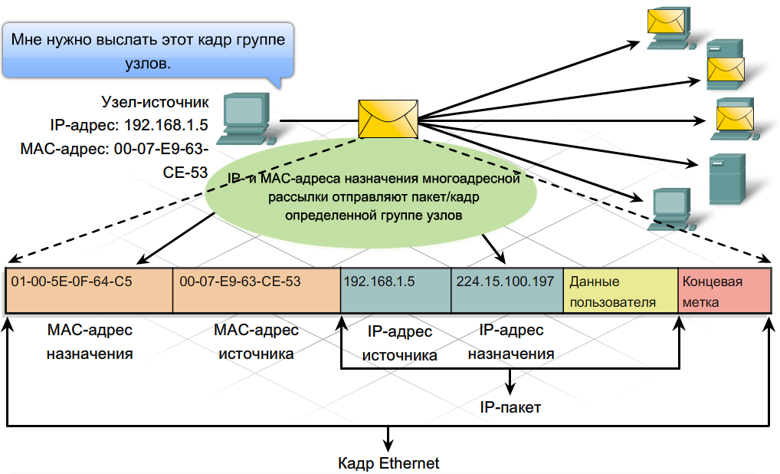
Многоадресная рассылка

Slide 26
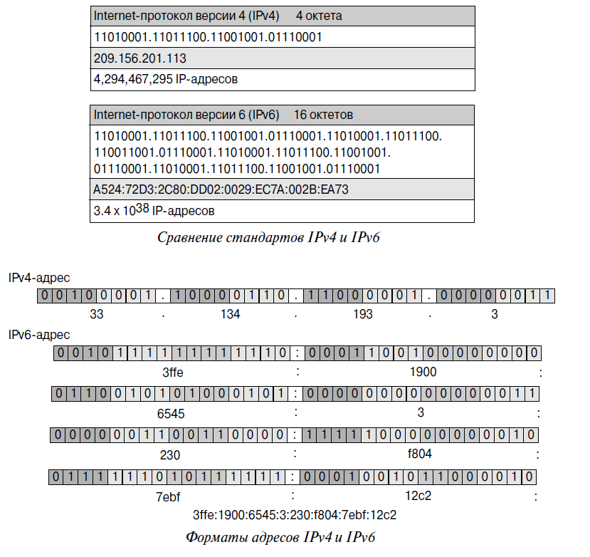
IPv4 vs IPv6

Slide 27
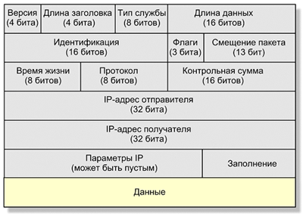
Заголовок IP-пакета

Slide 28
IP-фрагментация и реассемблирование
Максимальная длина датаграммы IP - 64 КБ.
Большинство каналов передачи данных устанавливают максимальный предел длины пакета (MTU).
Значение MTU зависит от типа канала передачи данных. Дизайн IP протокола приспосабливается к различным MTU, разрешая маршрутизаторам фрагментировать IP датаграммы.
За сборку (реассемблирование) фрагментов обратно в оригинальную IP датаграмму полного размера ответственна принимающая сторона.
IP-фрагментация это разбиение датаграммы на множество частей, которые могут быть повторно собраны позже.
Для IP-фрагментации и повторной сборки используются поля из IP заголовка:
источник;
адресат;
идентификация;
полная длина;
смещение фрагмента;
2 флажка: "больше фрагментов" (MF) и "не фрагментировать" (DF).

Slide 29
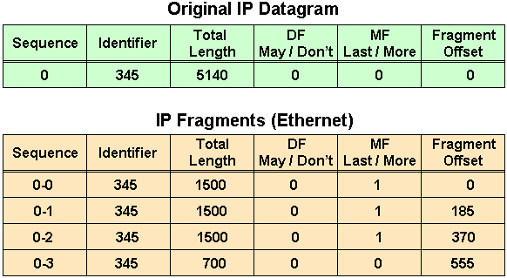
Пример фрагментации
Первый фрагмент имеет смещение 0, длина этого фрагмента - 1500; она включает 20 байтов для измененного оригинального IP заголовка.
Второй фрагмент имеет смещение 185 (185 x 8 = 1480), которое означает, что порция данных этого фрагмента начинается с 1480 байта в оригинальной IP датаграмме. Длина этого фрагмента - 1500; она включает дополнительный IP заголовок, созданный для этого фрагмента.
Третий фрагмент имеет смещение 370 (370 x 8 = 2960), которое означает, что данные этого фрагмента начинаются с 2960 байта в оригинальной IP датаграмме. Длина этого фрагмента - 1500; она включает дополнительный заголовок IP, созданный для этого фрагмента.
Четвертый фрагмент имеет смещение 555 (555 x 8 = 4440), которое означает, что часть данных этого фрагмента начинается с 4440 байтов в оригинальной IP датаграмме. Длина этого фрагмента - 700 байтов.
Если добавить байты данных от последнего фрагмента (680 = 700 - 20), это даст 5120 байтов, что является порцией данных оригинальной IP датаграммы. Затем, добавляя 20 байтов для IP заголовка мы получим размер оригинальной IP датаграммы (4440 + 680 + 20 = 5140).

